Slide 1
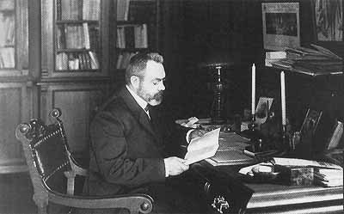
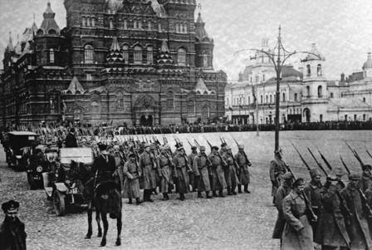
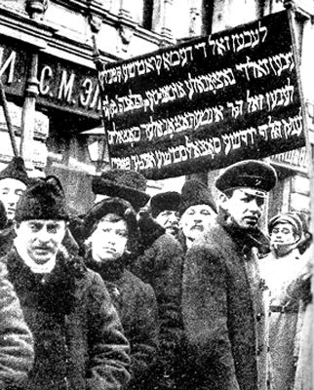
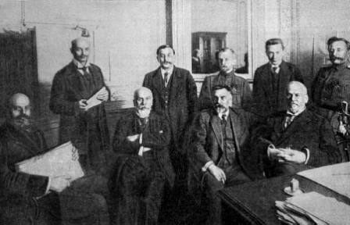
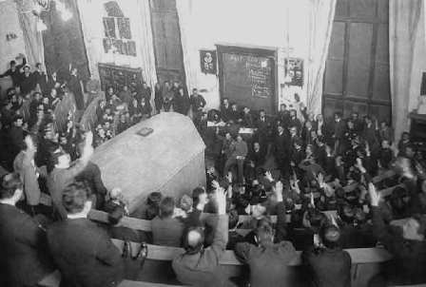
Тема: Общественно-политическая жизнь в стране в 1907-1914гг
Деятельность III и IV Государственной думы
Нарастание революционных настроений в стране в 1910-1914гг.
Национальная политика
Чупров Л.А. МОУ СОШ №3 с. К-Рыболов Ханкайского района Приморского края

Slide 2
1. Деятельность III и IV Государственной думы
16 (03) июня 1907 года
Около Думы
(По телефону от нашего специального корреспондента)
Глубокое впечатление оставили эти два исторических дня, когда весь Петербург горел одним вопросом, когда это совершится, когда роспуск станет действительностью? О неминуемости его не спорят, Возбуждает лишь сомнение время опубликования его. Вчера до поздней ночи народ толпился
***
В кулуарах много говорят о вчерашнем визите Коковцева графу Витте. Коковцев и Витте в последнее время были врагами. Теперь их примирение крайне симптоматично.
К роспуску Г.Думы
Со стороны некоторых членов Г.Думы, внесенных в список лиц, подлежащих выдаче судебным властям, были попытки скрыться. Четверо из них намеревались уехать по железной дороге, но были арестованы на вокзалах.

Slide 3
Арест депутатов
При выходе из Таврического дворца членов государственной думы, все выходы были обставлены чинами охранной полиции, которые арестовывали некоторых из намеченных и преданных суду 16 депутатов. Одному из них, Салтыкову удалось ускользнуть через министерский подъезд. По слухам, Салтыков затем разыскали и также арестовали.
К роспуску Думы
Весть о роспуске Думы вчера уже утром распространилась по Москве. Градоначальник распорядился, чтобы текст Высочайшего Манифеста был отпечатан на особых листах и расклеен на улицах Москвы. Однако, это распоряжение удалось исполнить только к вечеру, так как Петербургское агентство доставило Градоначальнику текст Манифеста в 5 час. дня. Вчерашний день прошел вполне спокойно; порядок поддерживался обычным нарядом полиции.

Slide 4
К роспуску Думы
Ночь на 3-е июня прошла тревожно. В три часа ночи П.А.Столыпин выехал в Петергоф с роспуском. Вернулся он на рассвете и немедленно сдал в сенатскую типографию Высочайший манифест и указ о роспуске. Одновременно типография «Правительственного Вестника» получила и текст положения о новом избирательном законе. В 10 часов утра газетчики получили первые №№ «Прав. Вестника» и понеслись по улицам с криками: «Роспуск Думы!» «Новые выборы!» Дворники и полицейские на углах улиц стали наклеивать отпечатанные манифесты и указ. Особого впечатления известие не произвело. Оно встречено спокойно. На улицах обычное движение. <...>
Арест бывших депутатов
Первым из членов Государственной Думы был арестован депутат Церетели. Арест его состоялся в 3 часа ночи с субботы на воскресенье, когда о роспуске думы еще никто ничего не знал. Не знал об этом и Церетели. На его возражения о своей депутатской неприкосновенности Церетели было заявлено, что он больше не депутат и, что Государственная дума уже распущена. <...> («Сег.»). По словам социал-демократической фракции, арестована почти половина состава, именно до сегодня, 4-го июня, - 26 человек. Из этого числа только двое - лидер фракции Церетели и депутат Джапаридзе - арестованы в помещении фракции, на Невском проспекте, дом 92, а остальные задержаны в разных местах, на квартире, у знакомых, на улице, и, как говорят, на заводах в рабочих кварталах, где вместе с ними задержаны и укрывавшие их лица. («Бирж. Вед.»).

Slide 5
В партиях и союзах
В клубе правых вчера вечером было многолюдное собрание. Кроме членов Думы, с Крупенским, Урусовым, Синадино, Пуришкевичем и Сазоновым во главе, на лицо были многие видные члены Государственного Совета и другие общественные деятели. Настроение приподнятое. Открывается собрание патриотической манифестацией. Председатель граф Бобринский провозглашает «ура» в честь Государя, и присутствующие отвечают пением гимна. Подается шампанское. На трибуну всходят ораторы и провозглашают один за другим тосты. Государю Императору и П.А.Столыпину решено послать приветственные телеграммы. <...>
Адмнистративные вести
Все слухи о кандидатах на пост премьера лишены основания. Столыпин остается премьером. Что касается кандидатуры Дурново, то он получил весьма веское подтверждение полной безнадежности его шансов. <...> Положение Столыпина является очень прочным.

Slide 6
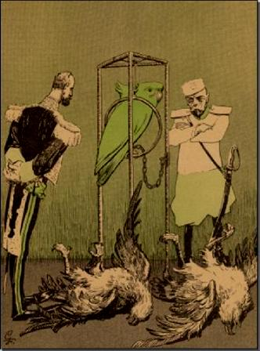
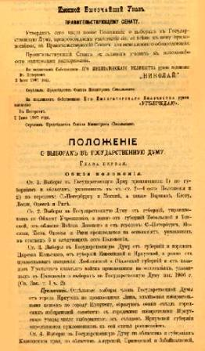
Из Указа Николая II:
...Повелеваем занятия Государственной думы прервать с 26 февраля сего года и назначить срок их возобновления не позднее апреля 1917 года, в зависимости от чрезвычайных обстоятельств.
Николай,
I и II Государственные думы были созваны в 1906-1907 гг. в условиях продолжавшейся революции. Выборы в них проводились на основе избирательного закона, принятого в декабре 1905 г. Обе думы по своему составу и по обсуждавшимся в них законопроектам не удовлетворяли императора Николая II и правящие круги своей “революционностью” и были распущены досрочно:
I-ая - проработав всего 72 дня,
II-ая - немногим больше.

Slide 7
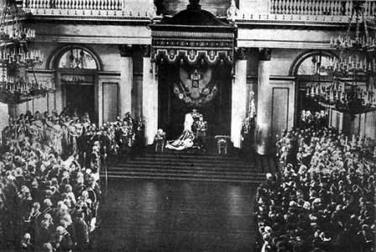
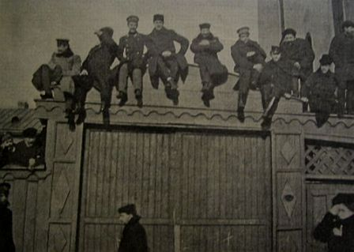
После разгона II Государственной думы в России установился политический режим, получивший название «третьеиюньской монархии» (1907—1910).
Дума была сохранена как видимость конституционного учреждения, но места в ней были перераспределены в пользу помещиков и крупной буржуазии.
3 июня был издан новый избирательный закон.
Высочайший манифест о роспуске II Государственной думы
Выборы в III Государственную думу проходили осенью 1907 г. в соответствии с измененным по воле императора, без утверждения Государственной думой, избирательным законом. Новое "Положение о выборах в Государственную думу" значительно ограничивало представительство в ней от крестьян, рабочих, населения национальных районов. Как и прежде, выборы оставались не равными и не всеобщими, не прямыми, а многостепенными. Для крестьян, которые избирали выборщиков на волостной сход, затем на уездные и губернские съезды и лишь губернские выборщики - в Думу, выборы были 4-х степенными.

Slide 8
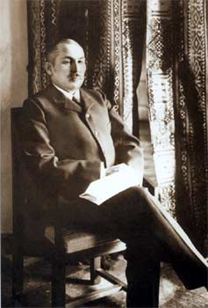
Один голос помещика, дворянина приравнивался к четырем голосам буржуазии, 260 голосам крестьян, 543 голосам рабочих.
Теперь помещики и буржуазия, составлявшие менее одного процента населения, получили более 2/3 мест в Думе.
III Государственная дума, самая «угодная!» самодержавию, просуществовала весь положенный по закону срок. Ее председателем стал кадет Хомяков, а с 1910 г. — октябрист А. И. Гучков.
Гучков А.И.
В составе III Думы было 442 депутата:
кадеты имели 104 места,
октябристы — 154,
правые партии — 140,
социал демократы — 19 мест.
По всем важнейшим вопросам правительство ставило Думу перед свершившимся фактом.
За 5 лет Дума утвердила свыше 2 тысяч законодательных актов.
В основном это были незначительные или текущие законы о сметах жалованье разным чиновникам и т.п.
Занималась Дума и важными вопросами, поставленными революцией 1905—1907 гг.: рабочим, национальным и особенно аграрным. Принимаемые ею законодательные акты отличались противоречивостью и непоследовательностью.
Хомяков Н.А

Slide 9
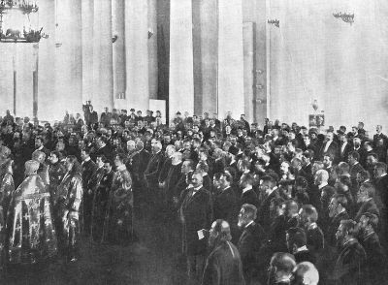
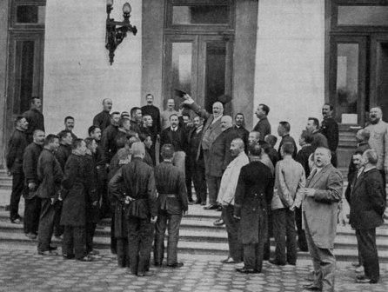
Выборы в IV Государственную думу (1912—1917) практически не изменили расстановку фракций в Думе. Председателем был октябрист М. В. Родзянко.
Правые (черносотенцы) имели 184 голоса,
октябристы (правые центристы) — 99 голосов,
левые центристы образовали блок, куда входили кадеты (58 голосов),
националисты (21 голос)
прогрессисты (47 голосов).
С 1913 г. большинство Думы (кадеты, прогрессисты, радикалы) стали в оппозицию царизму: Николай II неоднократно ставил вопрос 'Об уголовной ответственности депутатов за их критические и разоблачительные речи с думской трибуны.
С. И. Шидловский, М. В. Родзянко, В. В. Шульгин, И. И
М. В. Родзянко и канцелярия Думы

Slide 10
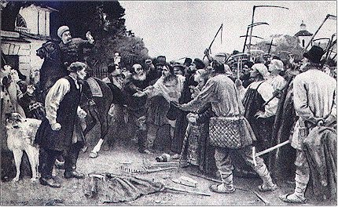
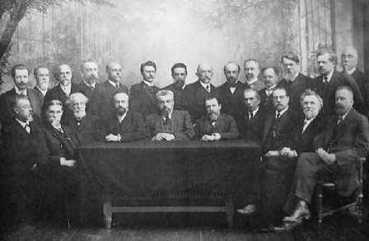
2. Нарастание революционных настроений в стране в 1910-1914гг.
В 1910 г. Россия вступила в, полосу промышленного подъема, она занимала первое место в мире по росту промышленного производства. Но в это же время, после установленного Столыпиным кратковременного «покоя», начинается подъем революционного движения в стране.
Осенью 1910 г. рабочие и студенты Петербурга потребовали почтить память Льва Толстого отменой смертной казни, провели политическую демонстрацию.
Сходка университетских студентов.
В 1910 г. бастовало 46 тысяч человек, в 1911 — 105 тысяч человек; стачки в основном носили экономический характер, их участники требовали увеличения зарплаты, отмены штрафов. В 1911 г. вузы России охватила всеобщая студенческая забастовка. В МГУ против политики Министерства просвещения выступили более 100 профессоров (К. А. Тимирязев, П. И. Лебедев, В. И. Вернадский).
В1909 г. было 80 крестьянских выступлений, в 1910 г. — около 150; крестьяне выступали против столыпинской реформы, убивали хуторян, землемеров.
Профессора Московского университета, подавшие в отставку в знак протеста против произвола властей

Slide 11
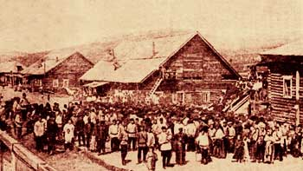
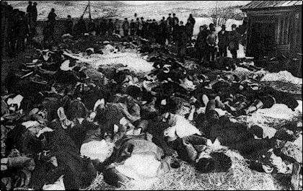
Массовое движение началось в 1912 г., после расстрела рабочих на Ленских приисках (4 апреля 1912 г.). Забастовка на приисках началась из-за плохого качества мяса в хозяйских лавочках. Был создан забастовочный комитет, который потребовал улучшения условий труда. 4 апреля рабочие организовали коллективное шествие к прокурору для вручения жалобы.. По приказу жандарма Терещенко солдаты открыли огонь. Было убито 270 человек, ранено — 250, жертвами стали не только рабочие, но и их жены и дети.
Ленский расстрел положил начало подъему революционного движения 1912—1914 гг. Если в 1912 г. бастовал 1 млн человек, то в 1914 г. — более 2 млн. Готовились вооруженные восстания на Балтийском и Черноморском флотах, которые поднять не удалось. Летом 1912г. восстали саперы Ташкентского гарнизона, 14 восставших были повешены.

Slide 12
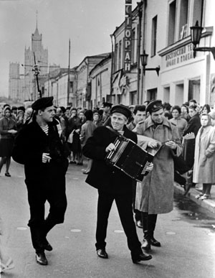
В стране назревал общенациональный кризис:
Столыпинская реформа обострила борьбу в деревне;
Государственная дума не смогла предотвратить нарастание революционных выступлений;
в лагере либералов начались разногласия;
черносотенцы требовали массовых расправ с рабочими.
Кризисная ситуация в стране осознавалась и верхами.
Представители различных партий были единодушны во мнении, что авторитет правительственной власти, не желающей считаться с требованиями времени, пал до критической отметки; страна шла к катастрофе.
Летом 1914 г. в Петербурге началась всеобщая забастовка, происходили столкновения с войсками, строились баррикады. И лишь Первая мировая война предотвратила новую революцию в России.

Slide 13
3. Национальная политика
В 1907— 1914 гг. особый размах приобрел антисемитизм, гонения на еврейское население. Произошли чудовищные еврейские погромы в Кишиневе, Полоцке, Белоруссии. Уголовники и подкупленные бродяги уничтожили здесь почти все еврейское население.
В 1911 г. в Киеве воровской шайкой был убит русский мальчик. Киевские черносотенцы пустили слух, что убийство совершили евреи с ритуальной целью.
На основании фальшивых улик был арестован еврей Бейлиса, обвиненный в этом убийстве. Несмотря на давление черносотенцев, суд присяжных заседателей в 1913 г. оправдал Бейлиса.
В этот период начинают возникать националистические организации в Армении, Азербайджане, Средней Азии, Финляндии. Все эти организации выступали за частичные демократические права, создание школ и театров на родном языке, за издание национальных газет и т. п.

Slide 14
Таким образом, перед Первой мировой войной в России наступил общенациональный кризис:
«правые» были недовольны реформами правительства;
интеллигенция требовала гражданских свобод;
крестьяне требовали передела земли;
рабочие усилили стачечную борьбу, выдвигая не только экономические; но и политические требования;
росло национально-освободительное движение на окраинах.

